Slide 1
Staże zagraniczne młodych techników-ważny krok do sukcesu w przyszłości
04.02.2019-01.03.2019
Rimini

Slide 2
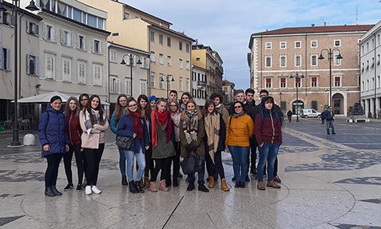
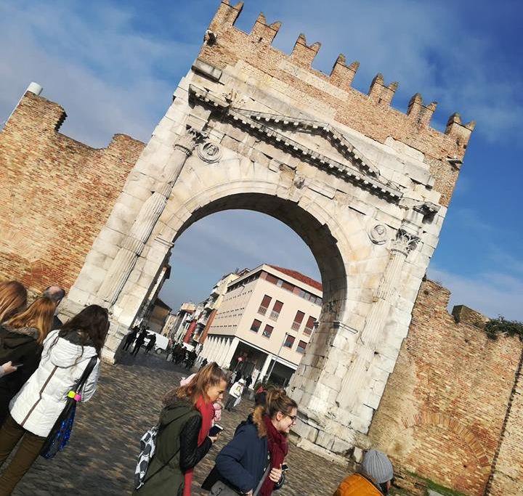
Rimini
Pierwszy spacer oraz najbardziej charakterystyczne miejsca w rimini

Slide 3
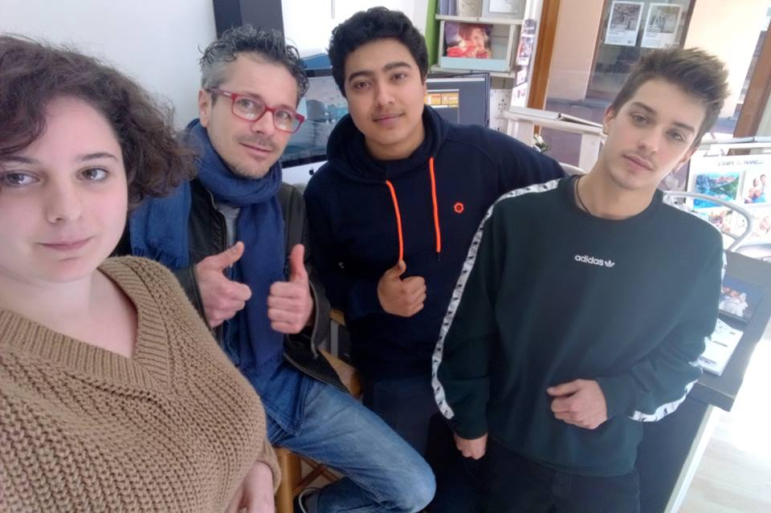
Miejsce praktyk Mirco Ricci Masterfotocesena
Moje miejsce pracy znajduje się w Cesenie. Pracuje w studio fotograficznym "Mirco Ricci Masterfotocesena". Razem z innymi praktykantami skanuje zdjęcia, obrabiam je oraz robie zdjęcia studyjne.

Slide 4
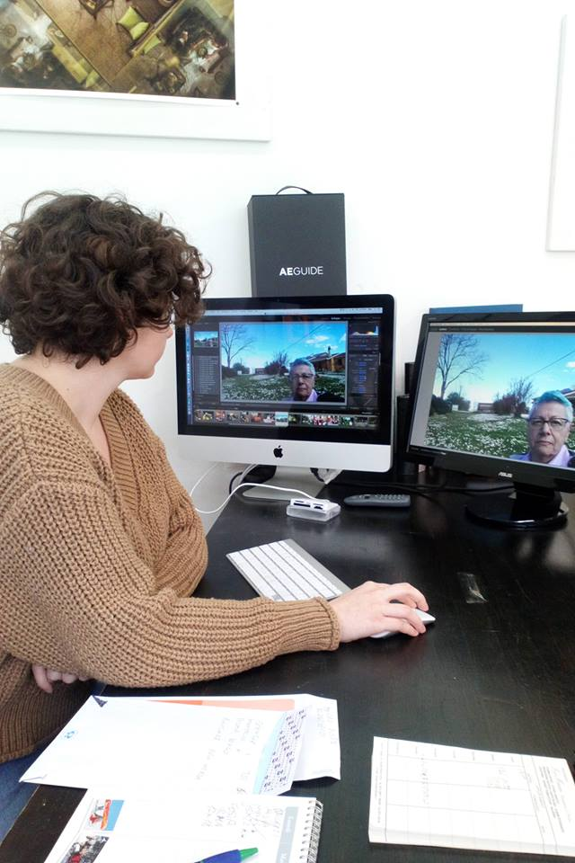
Edytowanie zdjęć
Edycją zdjęć zajmowałam się najczęściej. Jest to podstawowa umiejętność w moim zawodzie. Pracowałam na takich programach jak PHOTOSHOP oraz LIGHTROOM

Slide 5
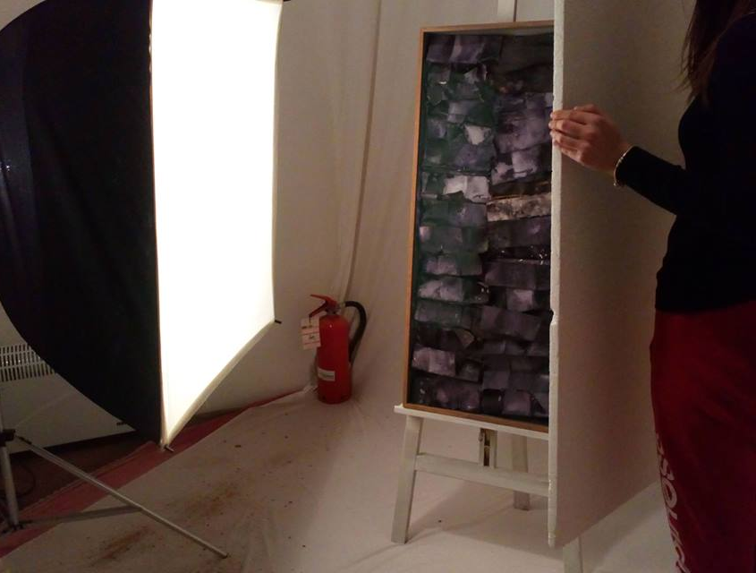
Sesja w studio
Praca w studio polegała głównie na ustawianiu światła tak aby odpowiednio oświetlić fotografowany przedmiot

Slide 7
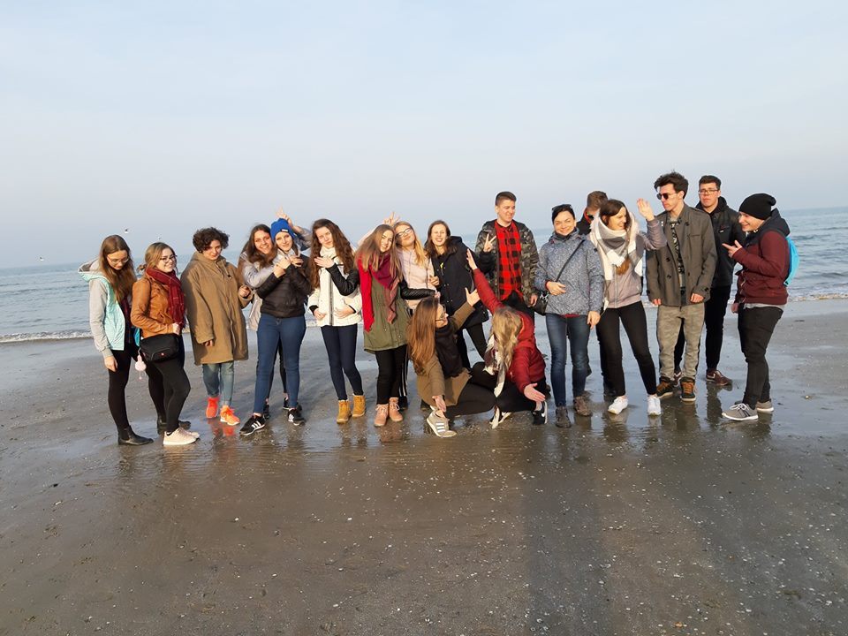
CZas wolny

Slide 8
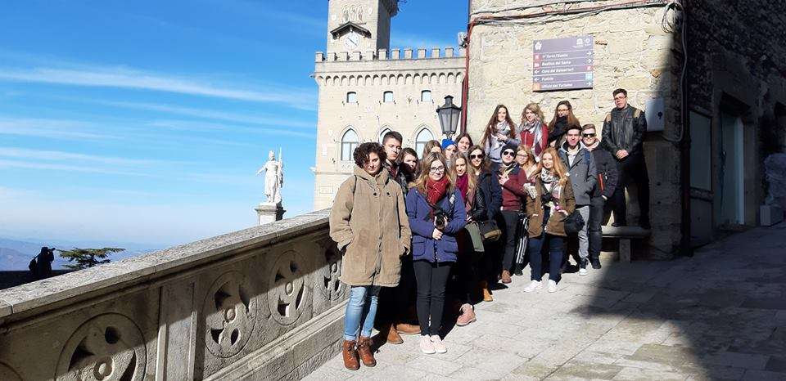
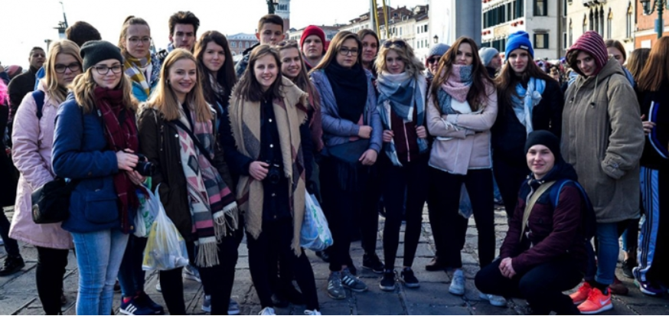
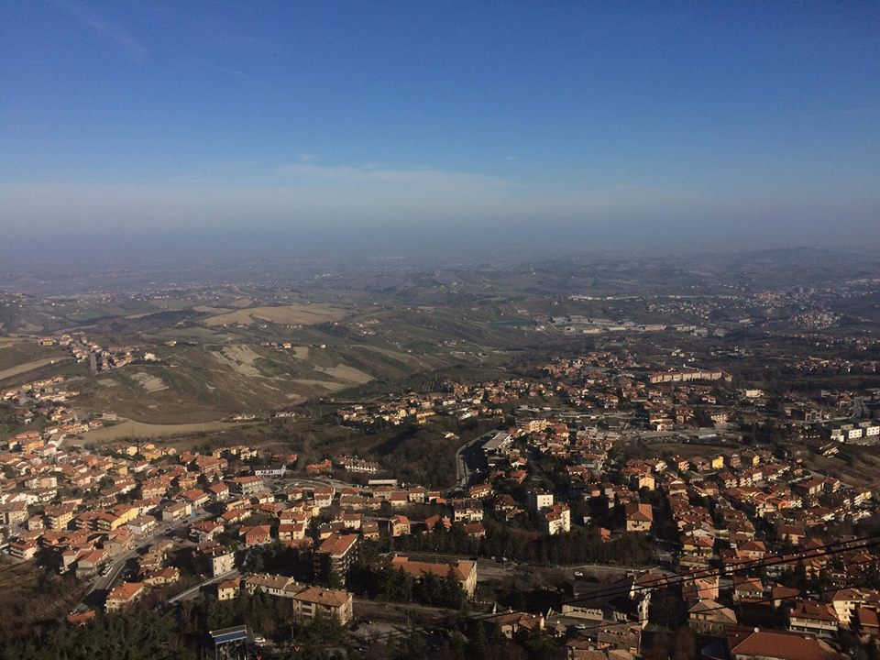
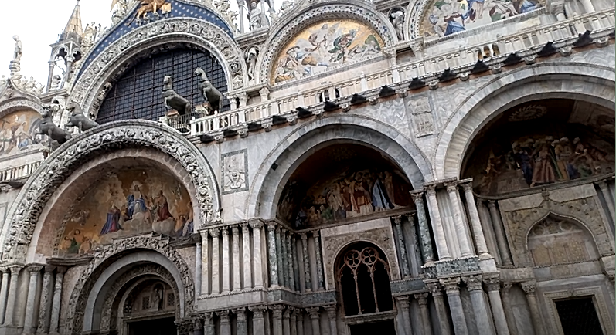
WYcieczki
San Marino Wenecja

Slide 9
Wyjazd pozwolił mi
Poprawić umiejętności w programach graficznych
Nauczyć się obsługi klienta w studio
Poznać nowe osoby
Poznać obcą kulturę
Nauczyć się samodzielności i odpowiedzialności

